Slide 1
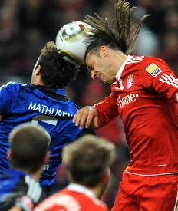

Fußball-WM
der Einwurf
bedobás
jemanden mit 2:1 schlagen
valakit 2:1-re megver
das Finale
döntő
der Platzverweis
kiállítás
jemanden verwarnen
valakit figyelmeztet
die Weltmeisterschaft (WM)
világbajnokság
das Halbfinale
elődöntő
der Freistoß
szabadrúgás
der Gegner
ellenfél
der Schiedsrichter
bíró
ein Tor schießen
gólt lő
die Abwehr
védelem
der Torwart
kapus
der Eckstoß
szöglet
der Fehlpass
hibás labdaátadás/passz

